Slide 1


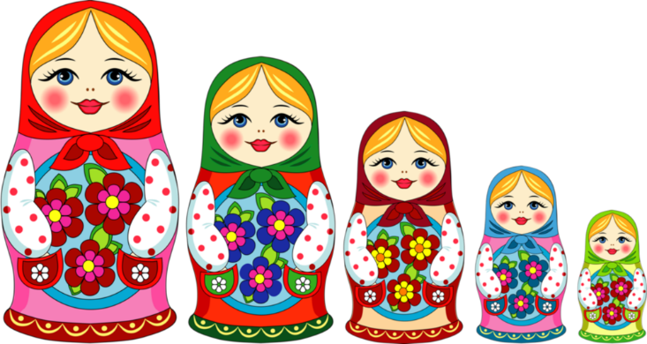
«Русская матрешка»
Воспитатель Паскаль Е.В.
ГБДОУ №90
Красносельского района
Санкт-Петербурга
Notes:
«Русская матрешка»
Воспитатель Паскаль Е.В.
ГБДОУ №90
Красносельского района
Санкт-Петербурга

Slide 2
Образовательные области: социально-коммуникативное развитие, художественно-эстетическое развитие, речевое развитие, познавательное развитие.
Форма: интегрированное занятие.
Участники: дети подготовительной группы (6-7 лет) .
Цель: Воспитание нравственно-патриотических чувств, посредством знакомства дошкольников с русскими матрёшками.
Задачи:
1. Образовательные:
- познакомить детей с историей возникновения, видами, особенностями росписи Семёновской, Вятской, Полхов-Майданской матрёшек;
2. Развивающие:
- Развивать словесно-логическое мышление, воображение, речевое внимание, память;
3. Воспитательные:
- Продолжать воспитывать умение внимательно слушать педагога и сверстников;
- Формировать патриотические чувства, интерес к русскому прикладному искусству – деревянной матрёшке.
Notes:
Образовательные области: социально-коммуникативное развитие, художественно-эстетическое развитие, речевое развитие, познавательное развитие.
Форма: интегрированное занятие.
Участники: дети подготовительной группы (6-7 лет) .
Цель: Воспитание нравственно-патриотических чувств, посредством знакомства дошкольников с русскими матрёшками.
Задачи:
1. Образовательные:
- познакомить детей с историей возникновения, видами, особенностями росписи Семёновской, Вятской, Полхов-Майданской матрёшек;
2. Развивающие:
- Развивать словесно-логическое мышление, воображение, речевое внимание, память;
3. Воспитательные:
- Продолжать воспитывать умение внимательно слушать педагога и сверстников;
- Формировать патриотические чувства, интерес к русскому прикладному искусству – деревянной матрёшке.

Slide 3
Словарь и формируемые понятия: использовать в речи определение «Семеновская, Вятская, Полхов-Майдановская Матрешка». Обогащать словарь детей словами: сувенир, роспись, орнамент.
Предварительная работа: рассматривание предметов декоративно-прикладного искусства, чтение художественной литературы о народных промыслах России, рисование в книжках-раскрасках «Матрешка».
Оборудование: Компьютер с программой Power Point, мультимедийный проектор. Цветная бумага, клей, кисточки, ножницы, заготовка матрёшки.
Notes:
Словарь и формируемые понятия: использовать в речи определение «Семеновская, Вятская, Полхов-Майдановская Матрешка». Обогащать словарь детей словами: сувенир, роспись, орнамент.
Предварительная работа: рассматривание предметов декоративно-прикладного искусства, чтение художественной литературы о народных промыслах России, рисование в книжках-раскрасках «Матрешка».
Оборудование: Компьютер с программой Power Point, мультимедийный проектор. Цветная бумага, клей, кисточки, ножницы, заготовка матрёшки.

Slide 4

Рано солнышко встаёт
И спешит скорей в обход.
Как, ребятушки, живете?
Как здоровье, как животик?
Одолела вас дремота?
Шевельнуться неохота?
Всем командую: Подъём!
На занятие пойдём?
- Дети: Да!
Notes:
Воспитатель: Здравствуйте, ребята!
- Дети: Здравствуйте!
- Воспитатель: Я рада видеть вас сегодня на занятии. Чтобы наш день был радостным и удачным, давайте улыбнёмся друг другу и поздороваемся.
Рано солнышко встаёт
И спешит скорей в обход.
Как, ребятушки, живете?
Как здоровье, как животик?
Одолела вас дремота?
Шевельнуться неохота?
Всем командую: Подъём!
На занятие пойдём?
- Дети: Да!

Slide 5
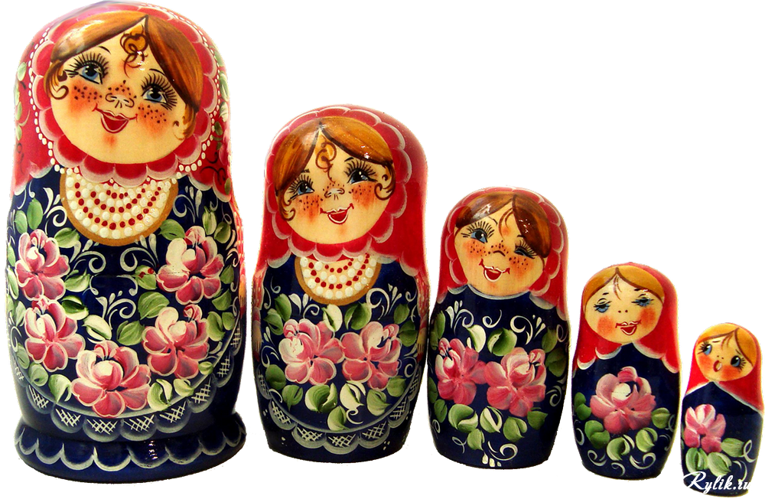
ЗАГАДКИ:
Она на вид одна, большая,
Но в ней сестра сидит вторая,
А третью - во второй найдёшь.
Их друг за дружкой, разбирая,
До самой маленькой дойдёшь.
Внутри их всех - малютка, крошка.
Всё вместе - сувенир …
Матрёшка
Notes:
- Воспитатель: Сегодня, ребята, я предлагаю вам поговорить о символе добра и благополучия каждой семьи. Но для начала давайте отгадаем загадку:
Она на вид одна, большая,
Но в ней сестра сидит вторая,
А третью - во второй найдёшь.
Их друг за дружкой, разбирая,
До самой маленькой дойдёшь.
Внутри их всех - малютка, крошка.
Всё вместе - сувенир …
- Дети: Матрёшка.

Slide 6
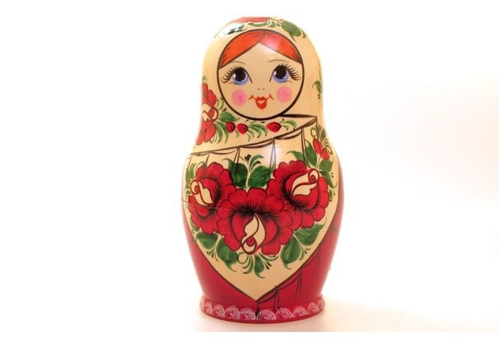
Есть у нас одна игрушка, Не лошадка, не Петрушка. Алый шелковый платочек, Яркий сарафан в цветочек, Упирается рука в деревянные бока. А внутри секреты есть: Может три, а может шесть. Разрумянилась немножко Наша русская …. Матрёшка.
Notes:
Есть у нас одна игрушка, Не лошадка, не Петрушка. Алый шелковый платочек, Яркий сарафан в цветочек, Упирается рука в деревянные бока. А внутри секреты есть: Может три, а может шесть. Разрумянилась немножко Наша русская …. Матрёшка.

Slide 7
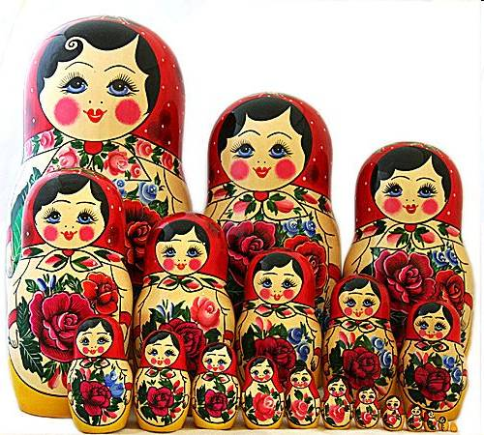
Notes:
Воспитатель: Да, сегодня мы поговорим о матрёшке. Посмотрите, какие они яркие и нарядные! Откуда же пришла к нам эта занятная игрушка? Как вы думаете, ребята, откуда появилась на Руси матрёшка?
-Дети: ответы детей

Slide 8
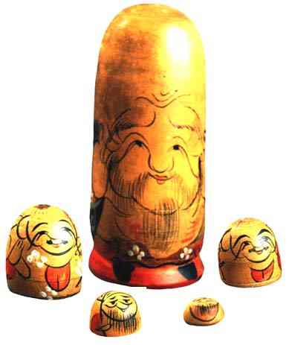
Происхождение матрешки
В конце 18 века из Японии привезли японского старичка- мудреца Фукурумы. Игрушка была интересна тем, что в ней было несколько фигурок, которые вкладывались одна в другую.
Notes:
Происхождение матрешки
В конце 18 века из Японии привезли японского старичка- мудреца Фукурумы. Игрушка была интересна тем, что в ней было несколько фигурок, которые вкладывались одна в другую.

Slide 9
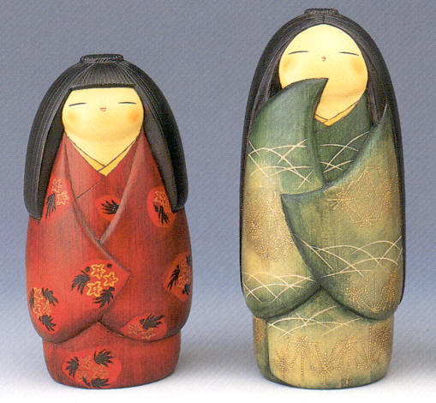

Slide 10

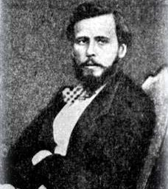
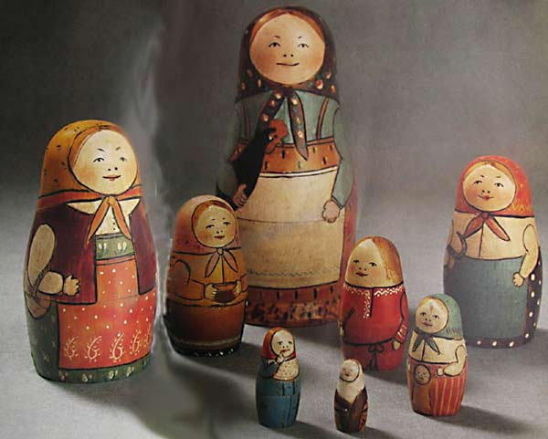
Её выточил токарь, знаменитый игрушечных дел мастер Василий Звездочкин, расписал художник Сергей Малютин. Это восьми местная деревянная кукла, изображавшая девочку в сарафане, с цветастым платком на голове и черным петухом в руках. А назвали ее Матрешей – самым распространенным именем в России в то время.
Первая матрешка
Notes:
Первая матрешка
Её выточил токарь, знаменитый игрушечных дел мастер Василий Звездочкин, расписал художник Сергей Малютин. Это восьми местная деревянная кукла, изображавшая девочку в сарафане, с цветастым платком на голове и черным петухом в руках. А назвали ее Матрешей – самым распространенным именем в России в то время.

Slide 11
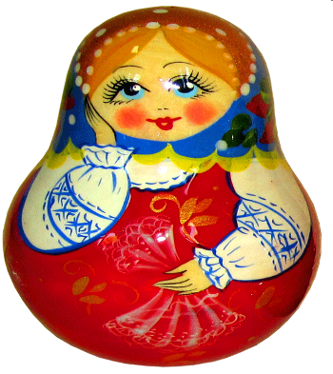
«Статная дама»
Матрёшка (предположительно от уменьшительного имени «Матрёна, что означало "статная дама"») — русская деревянная игрушка в виде расписной куклы, внутри которой находятся подобные ей куклы меньшего размера.
Notes:
«Статная Дама»
Матрёшка (предположительно от уменьшительного имени «Матрёна, что означало «статная дама») – русская деревянная игрушка в виде расписной куклы, внутри которой находятся подобные ей куклы меньшего размера.

Slide 12

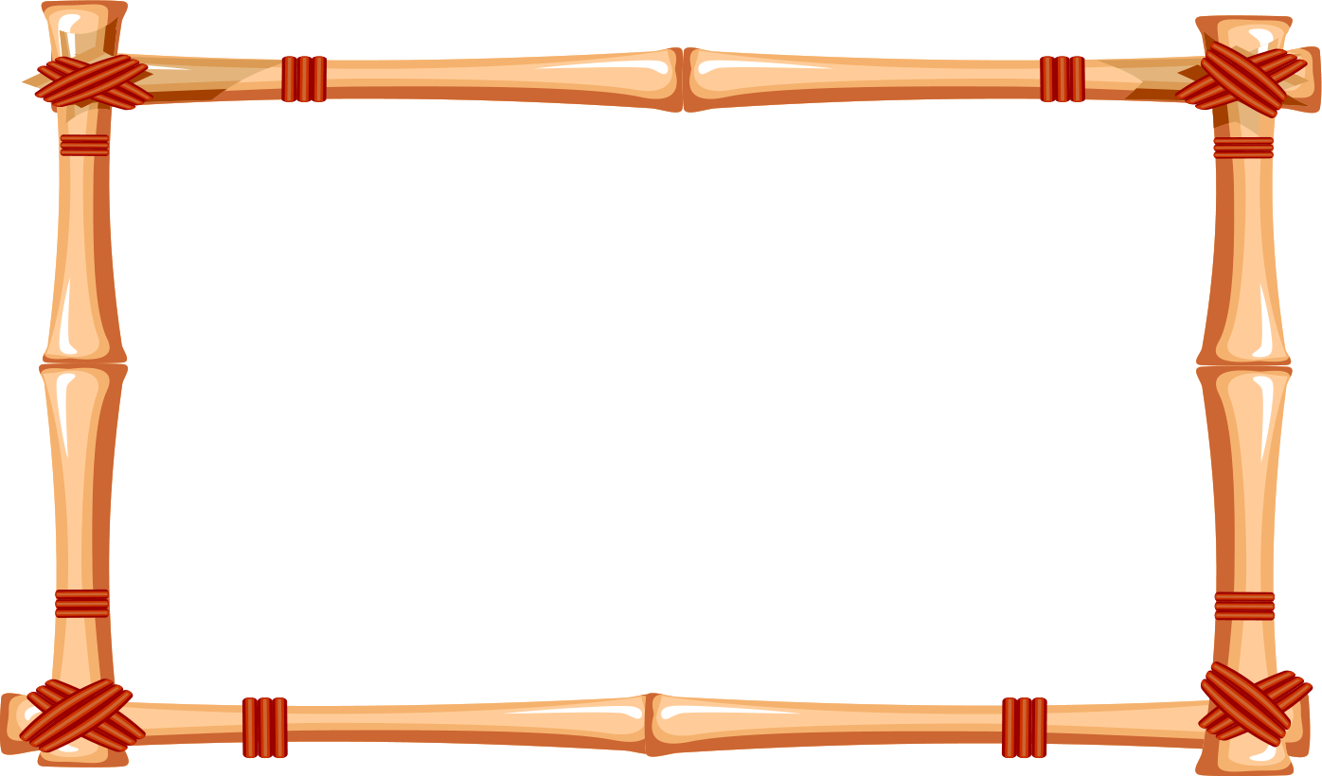
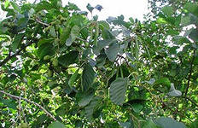
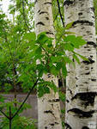
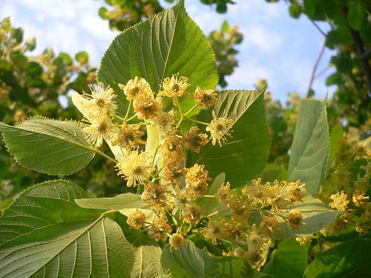
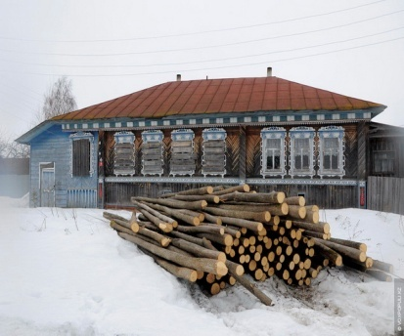
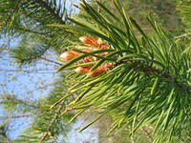
Создание матрешки
Матрешку изготавливают из древесины липы, березы, ольхи, сосны, спиленных ранней весной. Спиленные деревья очищают, высушивают, укладывают штабелями, оставляя между бревнами зазор для воздуха, на два года.
Notes:
Создание матрешки
Сейчас матрёшки делают в различных мастерских. Сначала подбирают подходящий вид древесины. Русские умельцы заготавливали древесину для изготовления сувениров в начале весны. Спиленные деревья очищают, высушивают, укладывают штабелями, оставляя между бревнами зазор для воздуха, на два года.

Slide 13
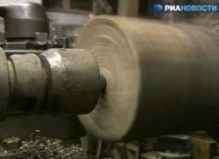
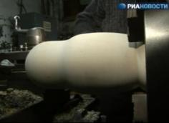
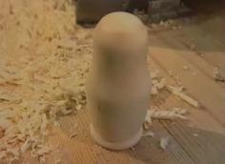
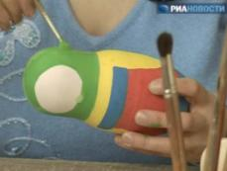
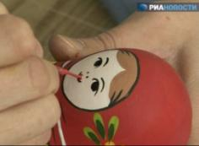
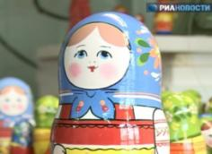
Матрешку вытачивают на токарном станке, обрабатывают стамесками и ножами разной длины и конфигурации, зачищают и расписывают .
Notes:
После вытачивается туловище и голова самой большой фигурки, которые обрабатывается изнутри и снаружи. Потом изготавливается самая маленькая, неделимая, фигурка. По ней вытачиваются остальные, по увеличению.
Затем заготовку шлифуют для того, чтобы она была гладкой, и на неё можно было нанести краску.
После этого мастер готовит краски, которые нужны для росписи матрёшки. Художник подбирает краски такого цвета, которые ему нужны. Затем расписывает матрёшку. Слайды № 6-9.
Заключительный этап - сувенир покрывается слоем лака. Лак защищает изделия от влаги и пыли, а также придаёт особый блеск готовому сувениру.

Slide 14
Физкультминутка: Хлопают в ладошки Дружные матрёшки. (Хлопают в ладоши) На ногах сапожки, (Руки на пояс, поочерёдно выставляют ногу на пятку вперёд) Топают матрёшки. (Топают ногами) Влево, вправо наклонись, (Наклоны телом влево – вправо) Всем знакомым поклонись. (Наклоны головой влево-вправо) Девчонки озорные, Матрёшки расписные. В сарафанах ваших пёстрых (Руки к плечам, повороты туловища направо – налево) Вы похожи словно сестры. Ладушки, ладушки, Весёлые матрёшки. (Хлопают в ладоши)
Notes:
Физкультминутка: Хлопают в ладошки Дружные матрёшки. (Хлопают в ладоши) На ногах сапожки, (Руки на пояс, поочерёдно выставляют ногу на пятку вперёд) Топают матрёшки. (Топают ногами) Влево, вправо наклонись, (Наклоны телом влево – вправо) Всем знакомым поклонись. (Наклоны головой влево-вправо) Девчонки озорные, Матрёшки расписные. В сарафанах ваших пёстрых (Руки к плечам, повороты туловища направо – налево) Вы похожи словно сестры. Ладушки, ладушки,

Slide 15
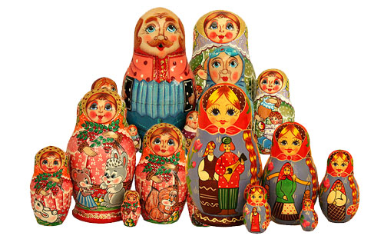
Матрешка олицетворяет Россию с ее широкой душой, большими семьями и пестрыми нарядами
Notes:
Матрешка олицетворяет Россию с ее широкой душой, большими семьями и пестрыми нарядами. - Воспитатель: Ребята, а как вы считаете, матрёшки все одинаковы?
- Дети: ответы детей.
- Воспитатель: Матрёшки бывают разные. Самыми популярными считаются Полхов-Майдановские и Семёновские матрёшки.

Slide 16
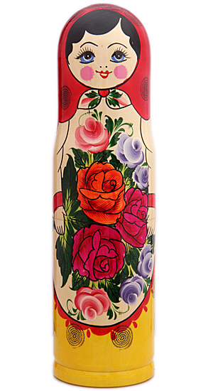
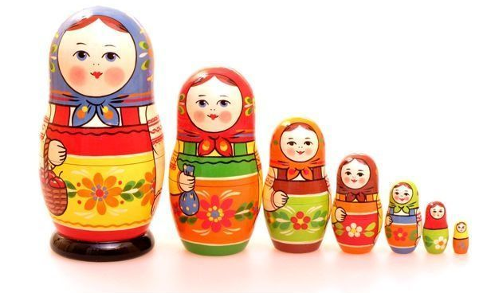
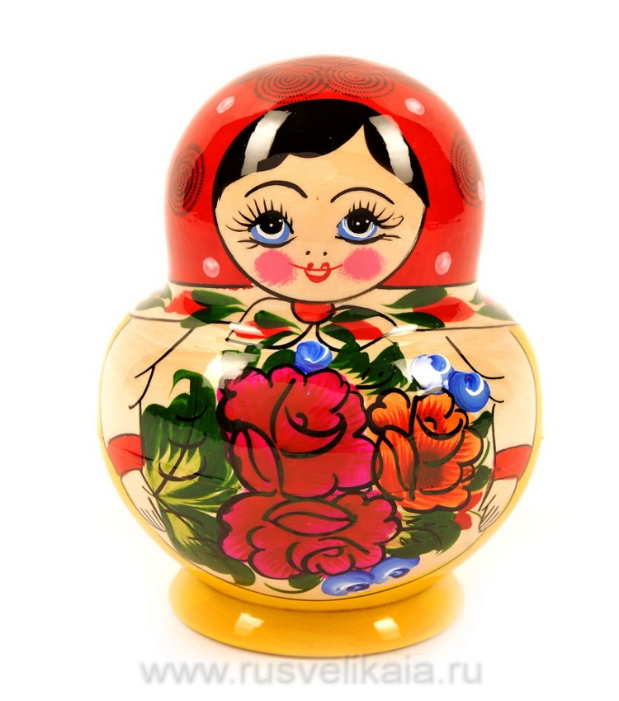
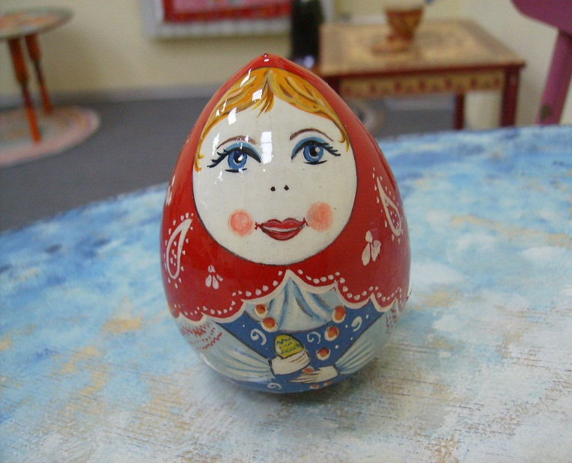
Загорская матрёшка (Сергиево-Посадская)
Notes:
Я – Загорская матрешка Всех на свете краше! Мне художниками дан Яркий русский сарафан Знаменит платочек мой Разноцветною каймой

Slide 17
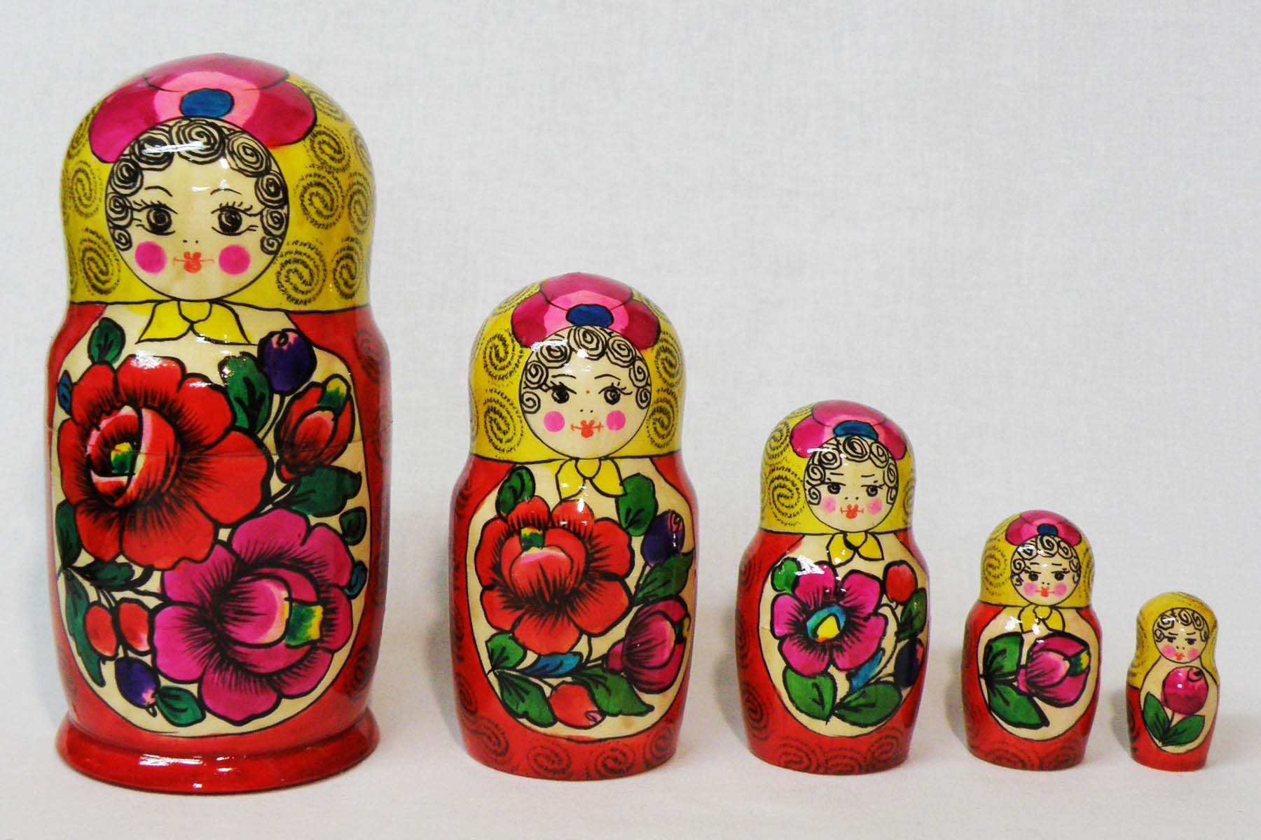
Полхов-Майданская матрёшка
Notes:
Я – матрешка из Майдана Могу стать звездой экрана Украшаем мой наряд цветами С сияющими лепестками И ягодами разными Спелыми и красными.
Полховский Майдан - известнейший центр по изготовлению и росписи матрёшек, расположенный на юго-западе Нижегородской области. Голова у Полхов - Майданской матрёшки чуть приплюснута, у плеч крутой изгиб. Такая форма придаёт матрёшке задорный, удалой вид. У матрёшек нет платка с завязанными концами, нет сарафана и фартука. Вместо этого — условный овал на двухцветном поле — верх красный или жёлтый, низ зелёный или фиолетовый. Платок на ней яркий и юбка тоже. Глаза чуть сощурены и хитро так посматривают. Самое яркое пятно - это фартук. Расцвёл на нём чудо-букет. Узоры имеют названия: «шиповник», «большая роза» и другие.

Slide 18
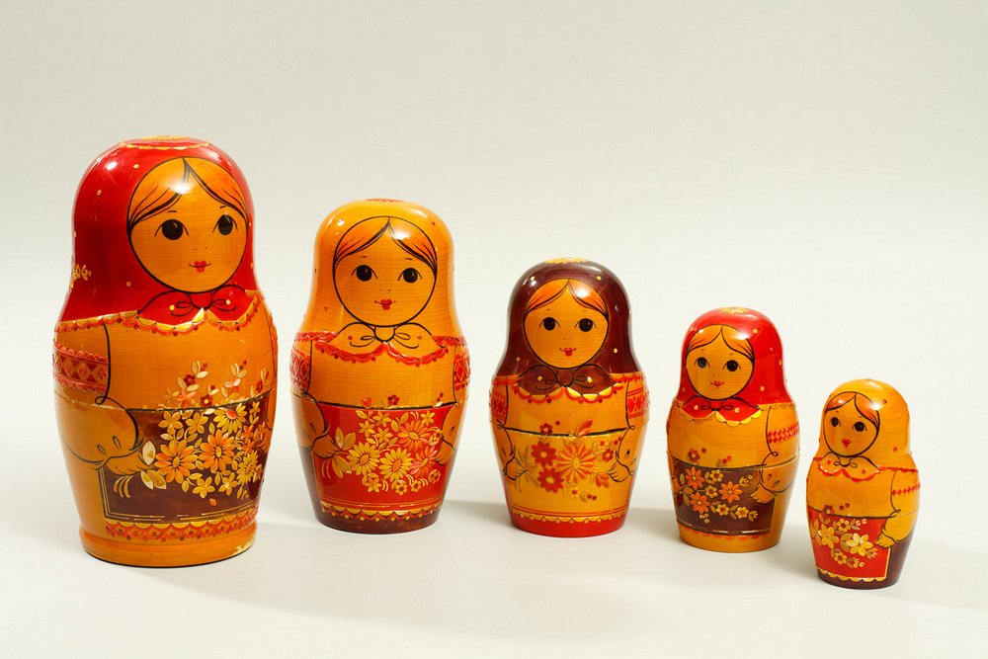
Вятская матрёшка
Notes:
Вятская матрёшка - наиболее северная из всех российских матрёшек. Этот вид матрёшечного мастерства можно смело назвать самым сложным по части производства, ведь кроме самой росписи используется украшение ржаной соломкой. Она изображает девушку-северянку с мягкой застенчивой улыбкой. Её милое приветливое личико завораживает и притягивает.

Slide 19
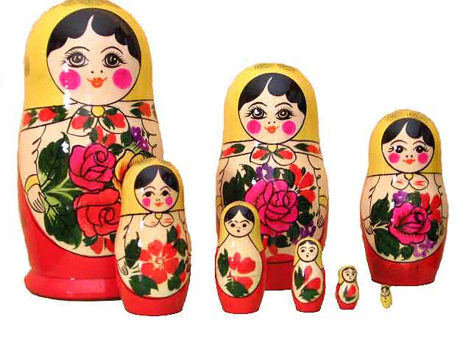
Семёновская матрёшка
Notes:
Из города Семенова Мы в гости к вам пришли Букет цветов садовых В подарок принесли.
- Воспитатель: Дети, скажите, пожалуйста, Какие узоры есть на этой матрёшке?
- Дети: шиповник, яблоко.
- Воспитатель: Верно. Семёновскую матрёшку украшает большой букет цветов, занимая почти весь фартук. Для семёновской матрёшки характерны яркие цвета, в основном жёлтый и красный. Платок обычно раскрашен в горошек. Край платка этой матрёшки тоже украшен цепочкой небольших бутонов. Платок чаще жёлтым цветом.

Slide 20
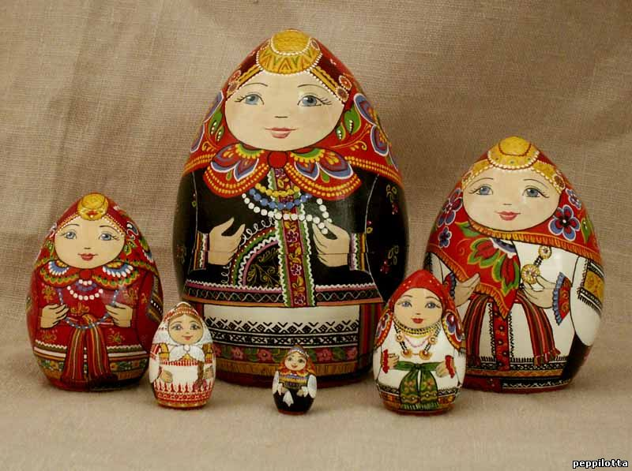
Воронежская матрёшка
Notes:
Воронежская матрешка.

Slide 21
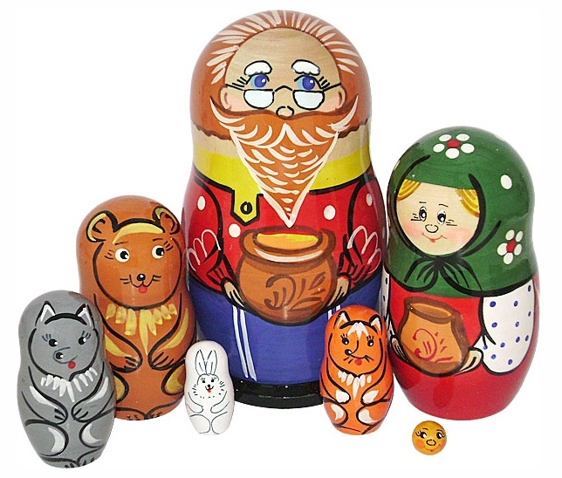
Кукла первая – толста,
А внутри она пуста.
Разнимается она
На две половинки,
Ну, а в ней ещё живут куклы в серединке.
Вынь-ка их, да посмотри, кто в ней прячется внутри?
Notes:
Кукла первая – толста,
А внутри она пуста.
Разнимается она
На две половинки,
Ну, а в ней ещё живут куклы в серединке.
Вынь-ка их, да посмотри, кто в ней прячется внутри?

Slide 22

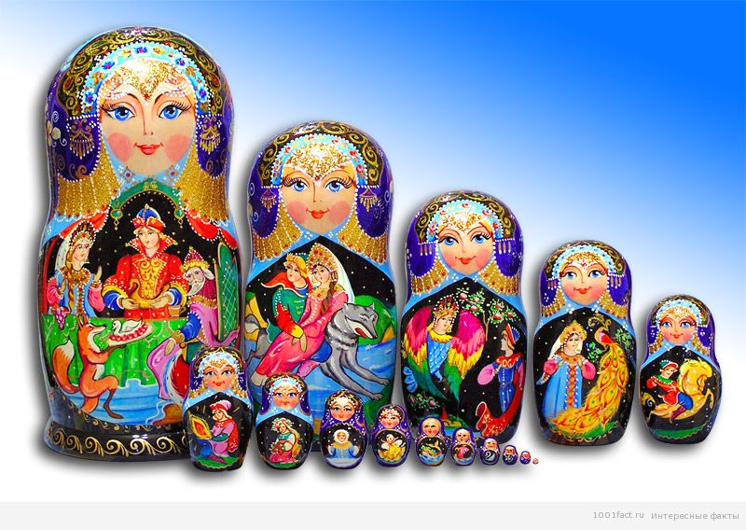
Notes:
Матрешку используют для передачи игровых сценок, сюжетов сказок, событий из жизни, достопримечательностей .

Slide 23
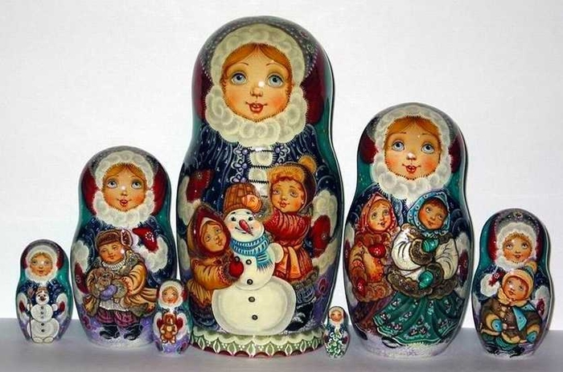
Notes:
Кроме того матрешки бывают авторскими, не похожими на какую-то роспись.

Slide 24
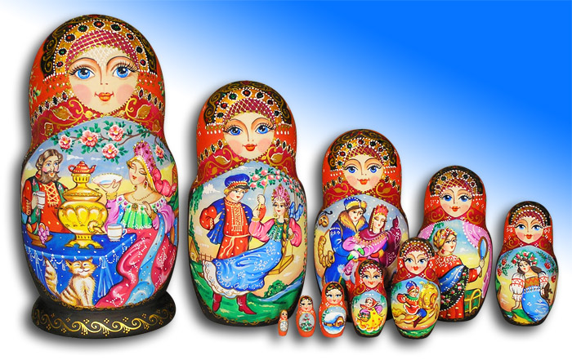

Slide 25
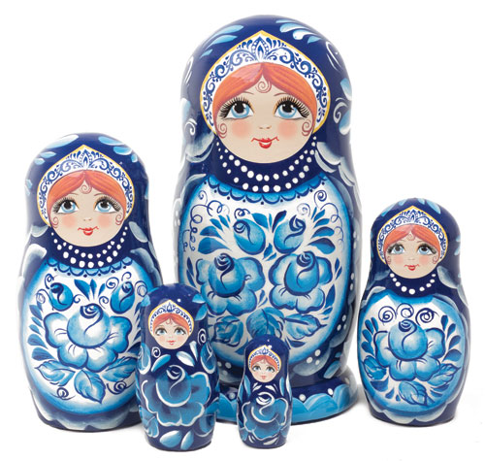

Slide 26
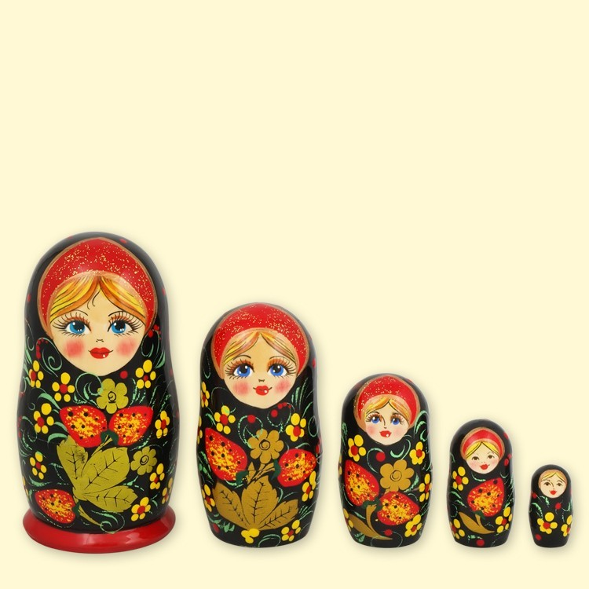

Slide 27
Матрёшка- русский сувенир.
Гости из других стран обязательно покупают себе матрёшку на память о нашей стране – России.
Notes:
Матрёшка- русский сувенир.
Гости из других стран обязательно покупают себе матрёшку на память о нашей стране – России.

Slide 28
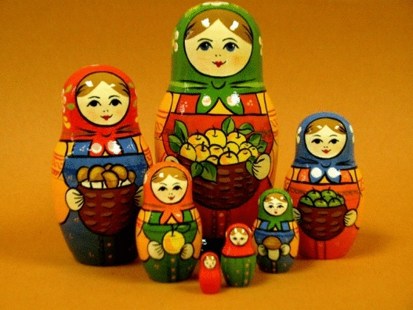
В 1900 году русская матрешка на выставке в Париже получила медаль и мировое признание
Notes:
В 1900 году русская матрешка на выставке в Париже получила медаль и мировое признание

Slide 29
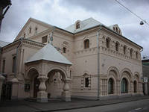
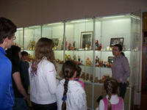
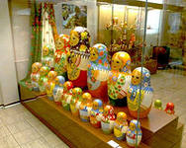
В 2001 году в Москве был открыт музей матрешек – филиал Фонда народных промыслов. Здесь можно познакомиться с историей красивой игрушки, приобрести понравившийся сувенир.
Notes:
В 2001 году в Москве был открыт музей матрешек – филиал Фонда народных промыслов. Здесь можно познакомиться с историей красивой игрушки, приобрести понравившийся сувенир.
Воспитатель: Ребята, к нам пришла матрёшка, а мастер успел нарисовать только контуры и лицо. Что мы можем сделать для неё?
- Дети: Мы можем её украсить.
Воспитатель: Верно. Я предлагаю вам, используя пластилин, украсить свою матрешку.
- Воспитатель: Чтобы наши руки не устали во время работы, предлагаю сделать пальчиковую гимнастику.
Мы веселые матрешки, (Сжимать и разжимать пальчики в кулачок)
Разноцветные одежки:
Раз - Матрена, два - Милаша, (Разгибать пальчики поочередно)
Мила - три, четыре - Маша,
Маргарита - это пять.
Нас не трудно сосчитать!
Детки украшают матрешку.
- Воспитатель: Все ли закончили работу? Если все закончили, давайте расскажите нам, как вы оформляли свою матрёшку?
- Дети: Рассказывают, как они оформляли матрёшку.
- Воспитатель: Очень яркие, весёлые матрёшки получились у нас! Итак, ребята, а теперь расскажите, о том, что самое интересное для себя вы сегодня узнали о матрёшке.
- Дети: Ответы.
- Воспитатель: В конце занятия я предлагаю вам вместе с родителями нарисовать свою собственную матрёшку. Затем мы сделаем выставку ваших работ.

